Slide 1


Разработка стартап проекта по оборудованию жилых помещений системой «Умный дом»
Рогачев Максим Александрович, студент гр. 4МО
Луховская Ольга Константиновна, д.э.н., профессор кафедры МТБиГД
2025
2

Slide 2


Цель работы
Целью работы является разработка конкурентоспособной бизнес-модели стартапа в сфере «умного дома», адаптированной под современные российские реалии.
2

Slide 3
Проблема и актуальность работы
На рынке наблюдается рост интереса к умным технологиям, но доступность и качество установки таких систем остаются проблемными вопросами. Многие потребители сталкиваются с высокой стоимостью оборудования, сложностью выбора подходящих решений, отсутствием квалифицированных специалистов для монтажа и настройки, а также недостаточной информированностью о возможностях систем «Умный дом». Это создаёт разрыв между спросом и предложением, ограничивая массовое внедрение технологий в повседневную жизнь.
Актуальность стартап-проекта по внедрению систем «Умный дом» обусловлена растущим спросом на цифровые решения в быту, необходимостью повышения энергоэффективности, развитие интернета вещей (IoT), недостаток локальных качественных услуг в городе Иваново.
3

Slide 4
Цели и задачи проекта
Основная цель проекта:
Создание устойчивого и прибыльного бизнеса, ориентированного на проектирование, установку и обслуживание систем «Умный дом» в жилых и коммерческих помещениях с акцентом на повышение уровня жизни, безопасности и энергоэффективности.
Задачи проекта:
Обеспечить доступность и надежность систем «Умный дом»
Повысить уровень энергоэффективности и экологичности жилых объектов
Формирование положительного имиджа компании
Построение эффективной системы управления и развития бизнеса
Масштабирование бизнеса
4

Slide 5
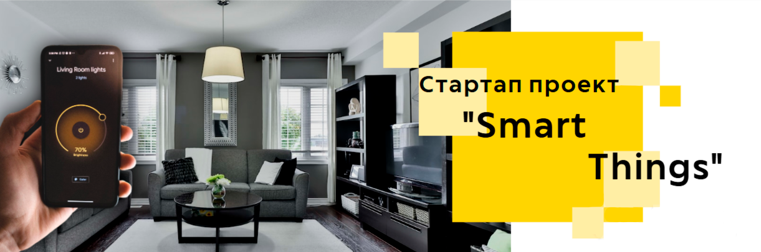
«Smart Things»

Slide 6
Бизнес-идея
Компания позиционирует себя как современный технический сервис, объединяющий элементы строительной автоматизации, цифровой безопасности и IoT-технологий. Мы предлагаем клиентам комплексное решение - разработку рядя пакетных услуг или разноплановые варианты наборов услуг в системе «Умный дом», включающих проектирование, подбор оборудования, монтаж, программирование и последующее обслуживание в системе.
Основная концепция проекта строится в новых подходах создания гибкой и адаптируемой системы, которая позволит клиентам поэтапно оснащать свое жилье smart-устройствами в зависимости от индивидуальных потребностей и финансовых возможностей.
Выбранное название — «Smart Things» — не только точно передаёт суть проекта, но и соответствует его ключевым принципам: технологичность, доступность, удобство и высокое качество предоставляемых услуг . Оно создаёт основу для развития узнаваемого бренда и выстраивания долгосрочных отношений с клиентами, что особенно важно на начальном этапе реализации стартапа.
6

Slide 7
SWOT - анализ
Сильные стороны | Слабые стороны
Высокое качество услуг - профессиональная установка, настройка и интеграция систем «Умный дом» Индивидуальный подход - возможность подбора решений под конкретные запросы клиента Современное оборудование - использование надежных и проверенных устройств с гарантией Экологичность решения - снижение потребления энергии и воды за счет автоматизации | Ограниченные финансовые ресурсы - на начальном этапе — ограничения в масштабировании и маркетинге Зависимость от поставщиков - Рриск сбоев в цепочке поставок оборудования Малая узнаваемость бренда - необходимость продвижения и формирования лояльной клиентской базы Ограниченная география охвата - на старте — работа только в одном регионе или городе
Возможности | Угрозы
Растущий интерес к IoT-технологиям - увеличение числа потребителей, готовых внедрять умные решения Государственные программы поддержки - возможность получения грантов, субсидий, льготного финансирования Повышение уровня жизни населения - рост платежеспособности и спроса на комфортные условия проживания Расширение партнерских сетей - взаимодействие с застройщиками, дизайнерами интерьеров, IT-компаниями | Технические риски - возможные сбои в работе оборудования, программные ошибки, проблемы с совместимостью Киберугрозы - риск взлома систем и утечки данных пользователей Изменение законодательства - введение новых требований к безопасности и защите персональных данных Экономическая нестабильность - снижение покупательской способности населения в условиях кризиса
7

Slide 8
Маркетинговый план
Рынок систем «Умный дом» в регионе находится на начальной стадии развития, что открывает возможности для новых игроков, способных предложить качественные, доступные и локализованные решения. Анализ основных участников рынка будет представлен на следующем слайде.
8

Slide 9
Основные участники рынка
Компания или тип деятельности | Направление | Преимущества | Недостатки
Телеком-операторы (МТС, Ростелеком) | Продают готовые комплекты "умного дома" через интернет-магазины и офисы продаж | Известность бренда Интеграция с телеком-услугами Возможность рассрочки | Стандартизированные решения без гибкости Высокие цены Отсутствие монтажа или высокая стоимость установки
Магазины электроники (DNS, М.Видео, Эльдорадо) | Продают отдельные устройства (датчики, камеры, умные колонки) | Широкий выбор устройств Доступность товара | Низкий уровень консультаций Нет услуг по установке и настройке Нет комплексных решений
Локальные IT-компании и частные мастера | Предлагают установку и настройку систем под заказ | Быстрая реакция на запросы Более низкие цены Персонализация | Непрозрачные условия сотрудничества Отсутствие гарантий Низкий уровень сервиса
Дистрибьюторы оборудования (оптовые поставщики) | Не работают напрямую с клиентами, но поставляют оборудование | Широкий ассортимент Хорошие цены при оптовой закупке | Не ориентированы на конечного потребителя Нет услуг по установке
9

Slide 10
Портрет целевой аудитории для стартап-проекта
Категория | Характеристика
Демографические данные
Возраст | 25–50 лет
Пол | Не имеет принципиального значения, предположительно — мужчины и женщины в паре
Доход | Средний и выше среднего уровень дохода (от 40 000 руб. и выше)
Место проживания | Городская среда: Иваново и Ивановская область
Образование | Высшее, ориентированность на технологии
Социальный статус | Семейные люди с детьми, владельцы недвижимости, молодые специалисты
Психографические особенности
Ценности | Комфорт, безопасность, энергоэффективность, современные технологии
Стиль жизни | Активное использование цифровых технологий, интерес к умному городу и умной среде
Отношение к инновациям | Легко воспринимают новые технологии, готовы к обучению работе с системой
Поведенческие черты
Частота покупок | Единичная установка или комплексное оснащение квартиры/дома
Предпочтения в выборе услуг | Индивидуальный подход, под ключ, гарантия и послепродажное обслуживание
Каналы взаимодействия | Онлайн-заказ, через сайт, соцсети, рекомендации, выставки, партнерские проекты с застройщиками
Уровень лояльности | Растёт при качественной установке, оперативной поддержке и подписке на обновления
Ключевые ожидания
Персонализация | Гибкость комплектаций систем «Умный дом»
Поддержка | После установки через мобильное приложение, техподдержку
10

Slide 11
Unique Selling Proposition
Уникальное значение, которое будет отличать предлагаемые в проекте услуги от аналогов конкурентов, состоит из следующих факторов:
• индивидуальный подход к каждому клиенту
• высокий уровень сервиса
• широкий спектр услуг
• прозрачность ценовой политики
• локализация продукта
11

Slide 12
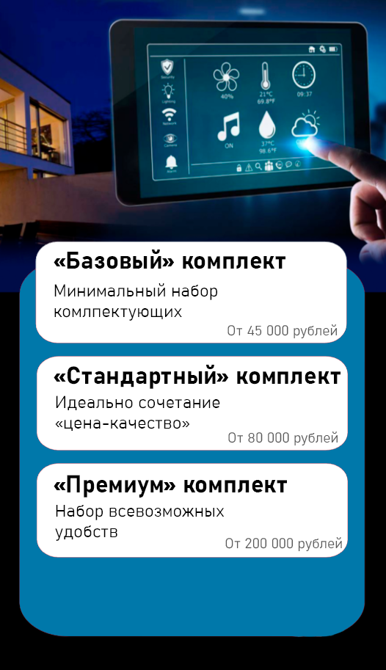
Предлагаемые комплекты оборудования

Slide 13
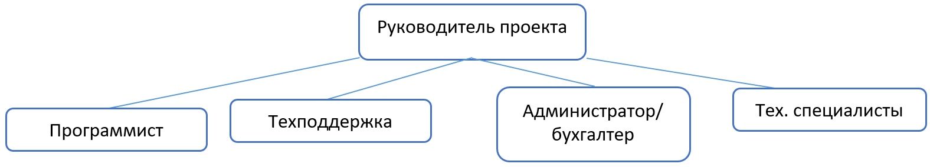
Структура управления на первом этапе стартап – проекта
13

Slide 14
Прогноз развития штата при масштабировании
Этап развития | Число клиентов в месяц, чел. | Необходимый штат, чел. | Дополнительные должности
Стартовый этап | 3–6 | 5-7 | -
Через 6–12 месяцев | 10–15 | 10–12 | Специалист по кибербезопасности, второй менеджер по продажам, логист, IT-администратор
Через 1–2 года | 20–30+ | 15–20 | Руководители отделов, аналитики, дополнительные технические бригады, служба качества
14

Slide 15
Диаграмма Ганта стартап-проекта
15

Slide 16
Стартовые инвестиции
Статья расходов | Сумма (руб.)
Закупка оборудования (сенсоры, контроллеры, умные устройства) | 500 000
IT-оборудование (вычислительная техника, роутеры, принтеры) | 200 000
Аренда офиса и склада (на 3 месяца) | 375 000
Регистрация ИП/ООО и юридическое сопровождение | 25 000
Маркетинг и реклама (SMM, контекстная реклама, SEO) | 175 000
Организация рабочих мест (мебель, оргтехника) | 200 000
Доставка | 70 000
Прочие расходы | 75 000
Итого | 1 620 000
16

Slide 17
Статьи операционных (ежемесячных) затрат на работу проекта
Статья затрат | Сумма в месяц, тыс. руб.
Постоянные затраты
Аренда офиса и склада (в стоимость входят коммунальные услуги) | 75,0
Маркетинг | 8,0
Заработная плата административного и рабочего персонала руководитель проекта технический специалист программист техподдержка | 335,0 100,0 120,0 75, 0 40,0
Налоговые социальные выплаты (30,2%) | 101,0
Программное обеспечение | 2,0
Амортизация | 8,0
Закупка и ремонт монтажных инструментов | 21,0
Итого постоянных затрат: | 550,0
Переменные затраты
Оборудование для установки | 135,0
Расходные материалы (канцелярия, крепежные материалы, материалы для инструментов) | 4,0
Транспортные и логистические расходы в т. ч. оплата использования личных транспортных средств рабочих, руб. | 4,0
Итого переменных затрат: | 143,0
Итого ежемесячных затрат: | 693,0
17

Slide 18
Прогноз денежного потока (PV)
 | Год
 | 0 | 1 | 2 | 3 | 4 | 5
Выручка, тыс. руб. | -1 620,00 | 9 375,00 | 12 500,00 | 15 600,00 | 17 550,00 | 16 875,00
Операционные затраты, тыс. руб. | - | 8 316,00 | 11 590,32 | 13 723,20 | 13 951,32 | 13 704,84
Сумма налога, тыс. руб. | - | 375,00 | 500,00 | 624,00 | 702,00 | 675,00
Чистый денежный поток, тыс. руб. | - | 684,00 | 409,68 | 1 252,80 | 2 896,68 | 2 495,16
Дисконтированный денежный поток, тыс. руб. | - 1 620,00 | 570,00 | 284,50 | 725,00 | 1 396,93 | 1 002,75
18

Slide 19
Расчет показателей эффективности
Показатель | Значение
Объем инвестиций, тыс. руб. | 1 620,00
Срок окупаемости, мес. | 39
NPV (при ставке дисконтирования 20%), тыс. руб. | 2 359,18
IRR, % | 32
PI | 2,45
19

Slide 20
Классификация и оценка рисков проекта
Категория рисков | Описание риска | Меры минимизации
Технические риски | Возможные сбои в работе оборудования, программные ошибки, проблемы совместимости устройств | Проведение предварительного анализа оборудования, тестирование перед установкой, обучение специалистов
Коммерческие риски | Высокая конкуренция, сложности с привлечением клиентов, изменение спроса | Разработка уникального предложения, гибкая ценовая политика, активное продвижение через онлайн-каналы
Юридические и регуляторные риски | Нарушение требований по защите персональных данных, отсутствие сертификации оборудования | Соблюдение законодательства РФ (в т. ч. ФЗ-152), работа с проверенными поставщиками, оформление договоров
Операционные риски | Ошибки при монтаже, недостаточная квалификация персонала, логистические сбои | Внедрение стандартов установки, обучение сотрудников, контроль качества выполнения работ
Репутационные риски | Плохие отзывы клиентов, обвинения в ненадежности, утечки данных | Гарантия на оборудование и услуги, система управления качеством, сбор обратной связи
Экономические риски | Снижение покупательской способности населения, колебания валютных курсов | Установление гибкой системы оплаты (рассрочка), анализ рыночной конъюнктуры, диверсификация каналов дохода
Риски изменения законодательства | Введение новых требований к безопасности, защите данных, строительным нормам | Регулярное обновление внутренних стандартов компании, юридическое сопровождение, участие в профессиональных ассоциациях
Риски поставок | Задержки или дефицит оборудования, особенно импортного | Работа с несколькими поставщиками, закупка с запасом, переход на локальные аналоги
20

Slide 21
Заключение
Таким образом, стартап следует принять к реализации, что подтверждается проведенным маркетинговым, финансовым, производственно-техническим и анализом рисков.
В целом, данный стартап-проект является технологически актуальным, экономически обоснованным и социально значимым. Его реализация способствует не только развитию цифровой экономики, но и улучшению качества жизни граждан.
21

Slide 22
Спасибо за внимание!

